Slide 1
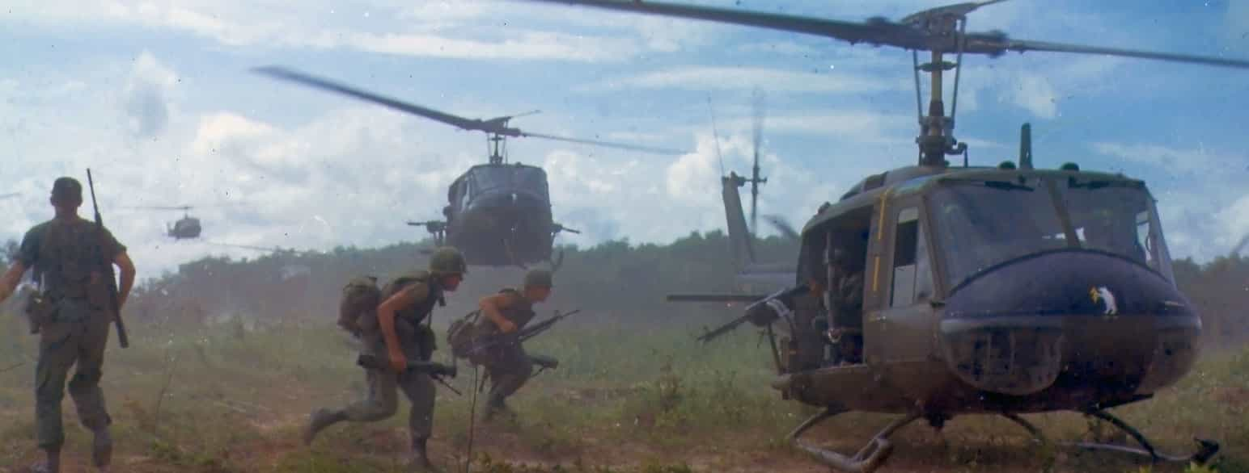
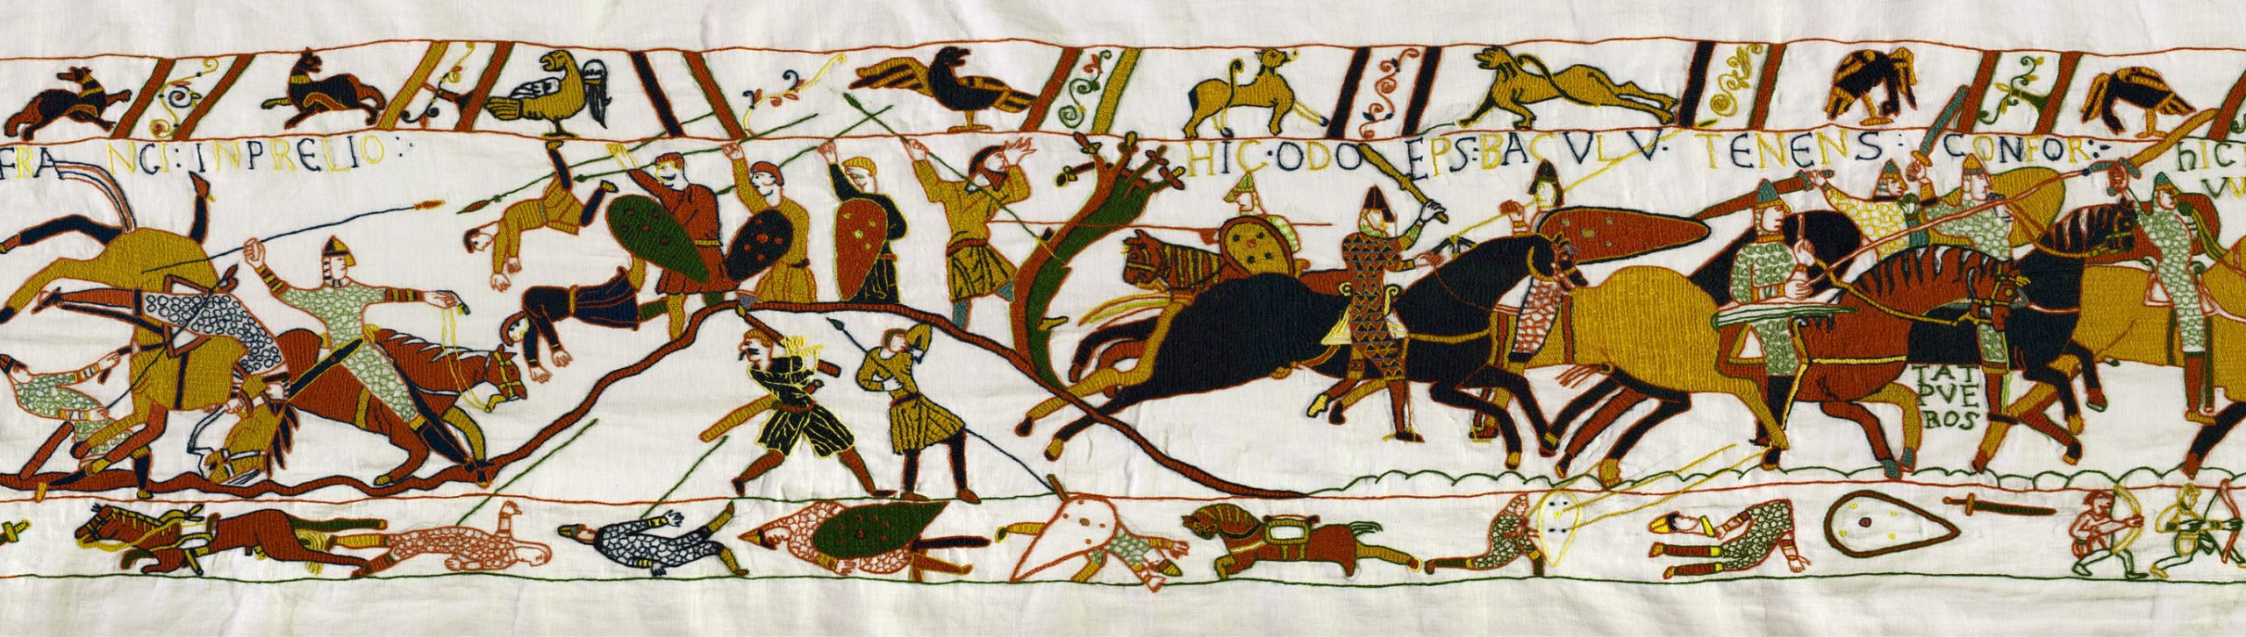


Historiekonkurrencen 2023/24
Årets tema:
Krig og fred
Præmier for 30.000 kr.

Slide 2



Historielærerforeningen udskriver for 18. gang historiekonkurrencen.
Forlaget Systime sponsorerer førstepræmien på 10.000 kr.
Forlaget Praxis sponsorerer præmier for 10.000 kr.
Forlaget Columbus sponsorerer Juryens specialpris på 10.000 kr.
Aarhus Universitets forlag donerer en bog i serien ”100 Danmarkshistorier” til alle vindere

Slide 3
Hvad går historiekonkurrencen ud på?
Årets tema er ”Krig og fred”
Du skal selv (meget gerne i samarbejde med din lærer) frit fortolke årets tema.
Du skal producere et bidrag, som har et historiefagligt indhold.
Dit bidrag skal tage udgangspunkt i en problemstilling inden for temaet ”krig og fred”, som du skal fortolke.
Du skal sætte dig ind i et historisk emne, anvende og arbejde med relevant materiale og formidle dine resultater, gerne kreativt.

Slide 4
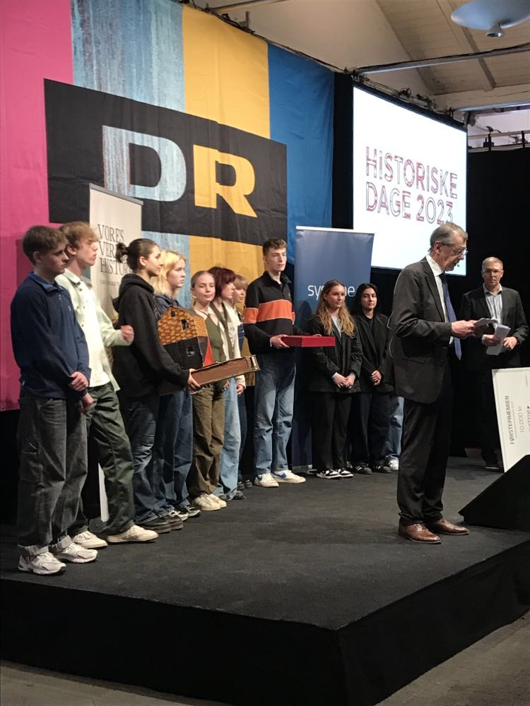
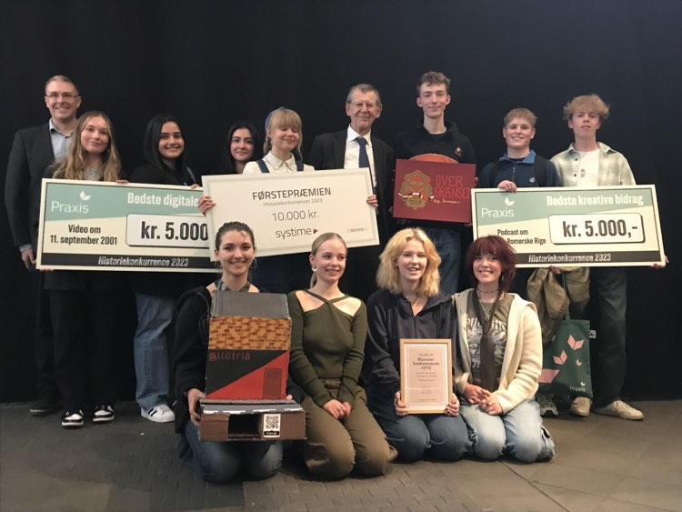
Hvem kan deltage?
Alle unge fra stx, hf, hhx og htx kan deltage
Man kan deltage individuelt eller i grupper på højst 4 personer

Slide 5
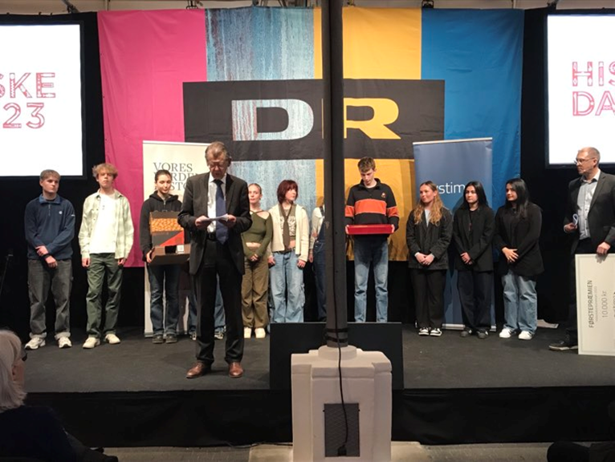
Hvor skal du sende dit bidrag til?
Til denne mail: Historiekonkurrencen@historielaerer.dk
Hvis bidraget består af et fysisk produkt skal det sendes til:
Munkensdam Gymnasium, Att.: Trine Villumsen, Tøndervej 100, 6000 Kolding
Sammen med bidraget skal indsendes skema med kontaktoplysninger.
Deadline for at indsende et bidrag er mandag den 15. januar 2024.

Slide 6
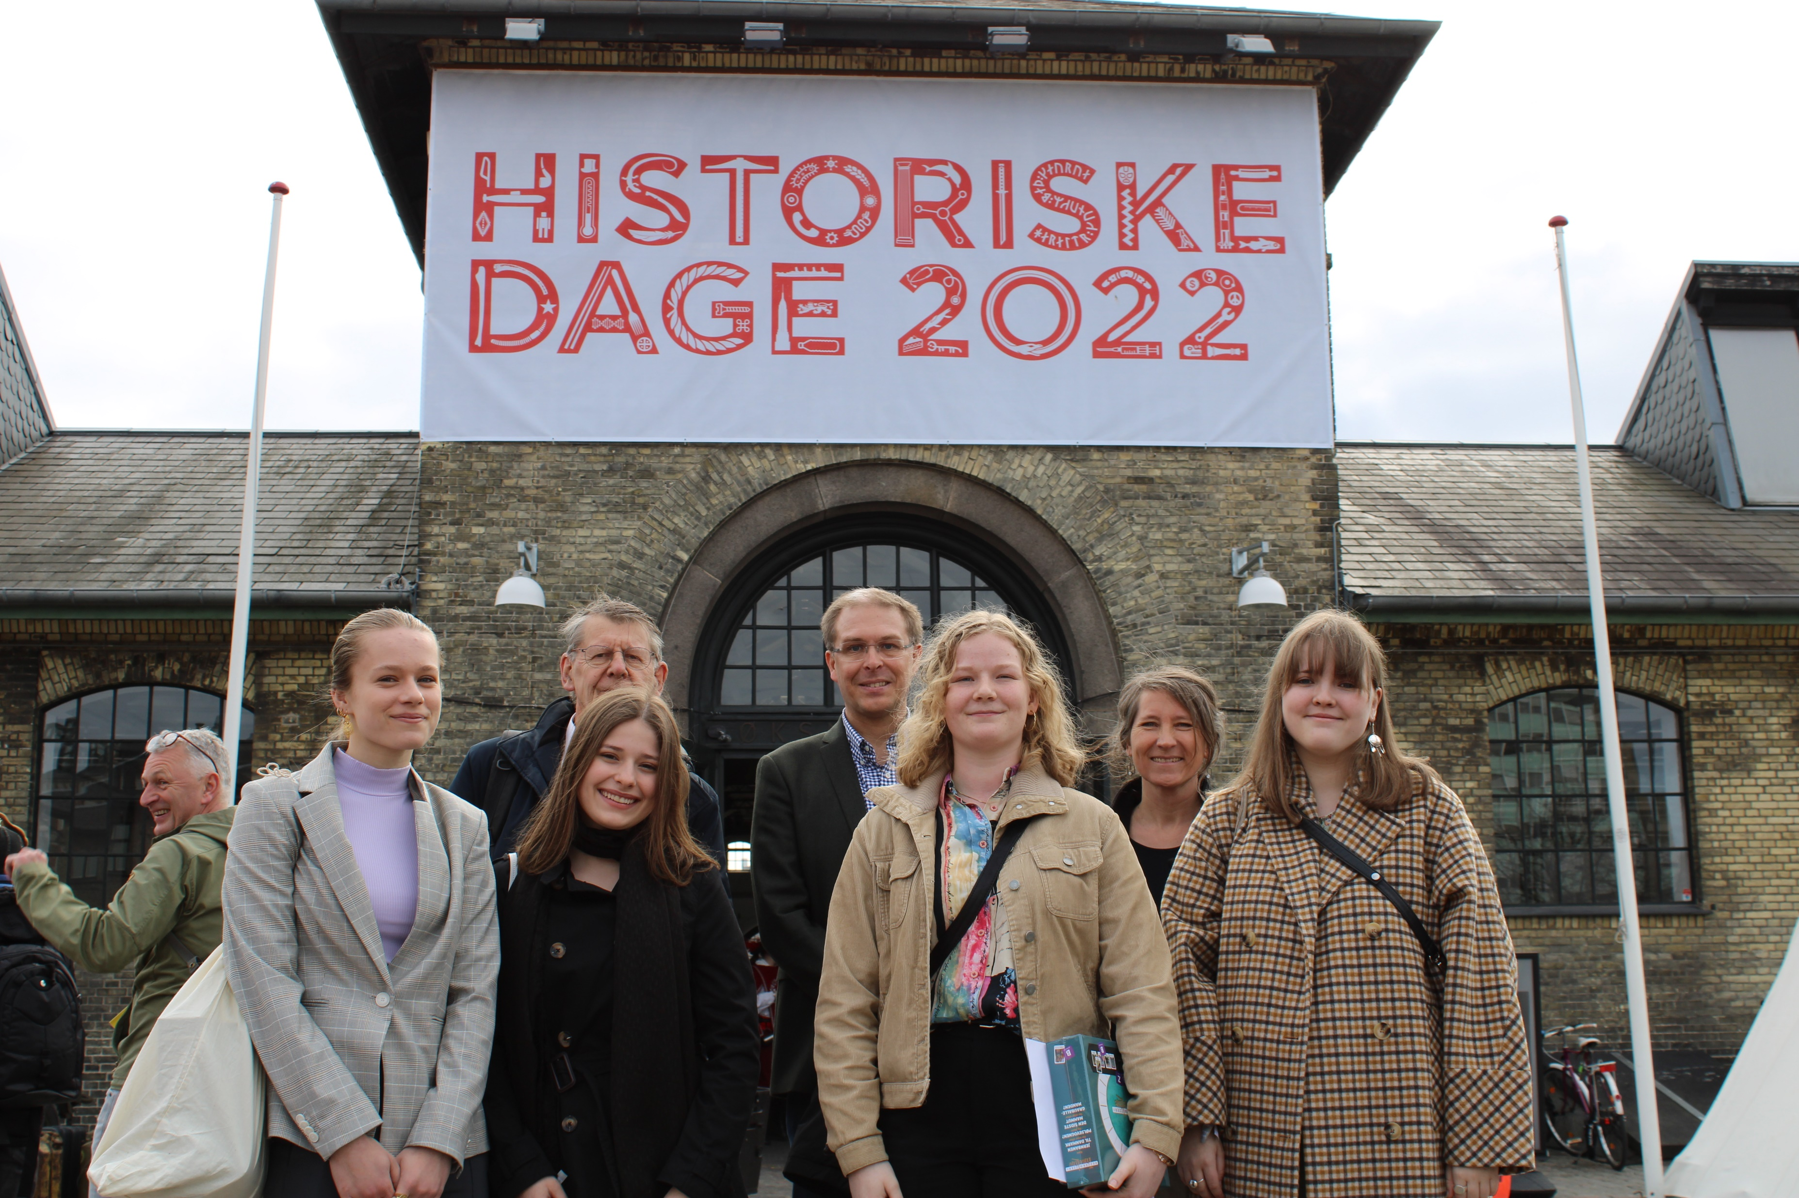
Hvor finder prisoverrækkelsen sted?
På Historiske Dage i Øksnehallen, København.
den 9.-10. marts, 2024.
Vinderne får dækket udgifter til transport.

Slide 7
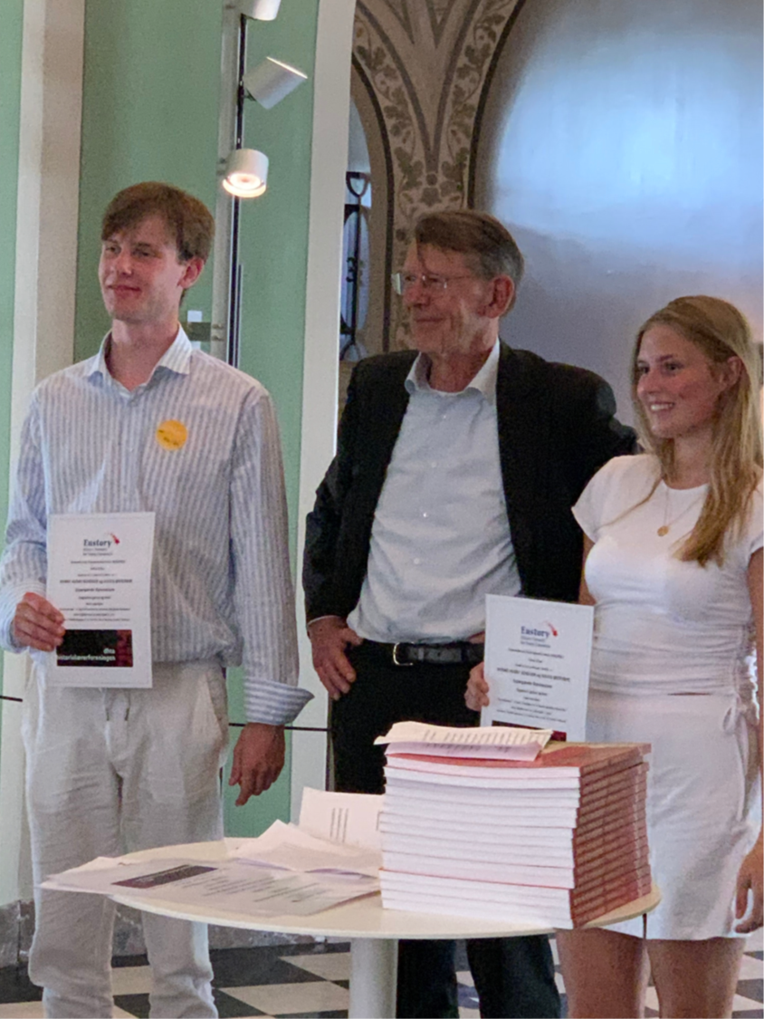

Vinderne får mulighed for at deltage i
Eustorys internationale historiecampus https://historycampus.org/ sammen med andre historieinteresserede unge fra mere end 30 lande.

Slide 8
Hvordan bedømmes bidragene?
HISTORIEFAGLIGE KVALITETER SOM TRÆKKER PRODUKTET OP:
tydelige problemstillinger
brug af selvfundne kilder
stærk forankring i historiefagets metoder
stærk faglig fordybelse
inddragelse af både den store og den lille historie
bevidsthed om formidlingsaspektet
både form og indhold tæller i den samlede bedømmelse

Slide 9

HVEM BEDØMMER DE INDLEVEREDE BIDRAG?
Historielærerforeningen nedsætter en uvildig jury bestående af fagkonsulenten for historie, historikere og historieformidlere uden for gymnasieskolen.
Sidste års jury bestod af: dr.phil. Thorkild Kjærgaard, forfatter Tom Buk-Swienty, historieformidler ved Danmarks Radio Cecilie Nielsen og fagkonsulent for historie Karen Steller Bjerregaard.

Slide 10
Ideer
DE INDSENDTE Bidrag HAR GENNEM ÅRENE REPRÆSENTERET MANGE FORSKELLIGE GENRER, F.eks.:
klassiske skriftlige bidrag, der besvarer en tematisk relevant historiefaglig problemstilling (maks. 10 sider)
videopræsentationer, nyheds-artikler og hjemmesider
tegneserier og børnebøger
brætspil
fremstilling af erindringssteder og installationer
podcasts, vodcasts, youtube-videoer og apps kunne også være relevante genrer.
kun din fantasi sætter grænser...

Slide 11

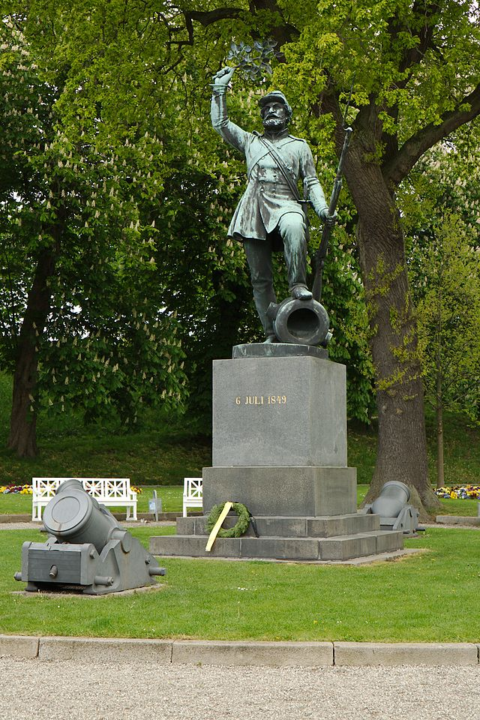

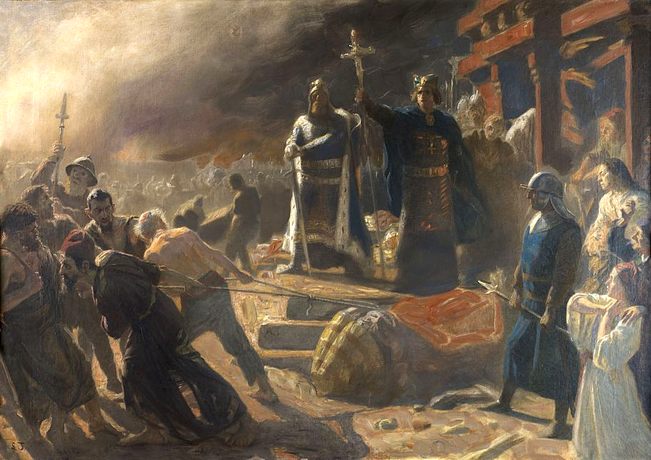
Inspiration til årets tema: Krig og fred
NATO
Skolen
Familien
Ære
Død
Nederlag og sejr
Store forandringer
Lidelse
Politik
Hellig krig
Retfærdig krig
Statsdannelse
Vilje og udholdenhed
Strategi og taktik
Teknologi
Alliancer
Kunst, kultur og mindesmærker

Slide 12
